Slide 1
Параметрические задачи аукционного рынка
Выполнил:
студент группы 09-211
Садыков Ильгиз
Научный руководитель:
профессор
Коннов И.В.

Slide 2
Актуальность
Повышение эффективности управления экономическими системами
Оптимальный выбор цены, мощности производства, объёма продаж на аукционах

Slide 3
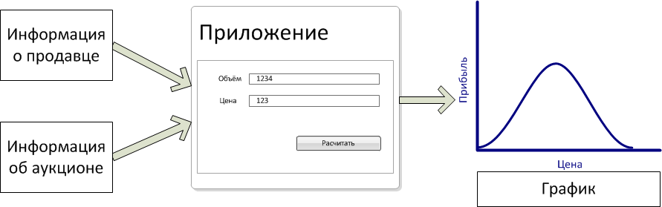
Цели и требования

Slide 4
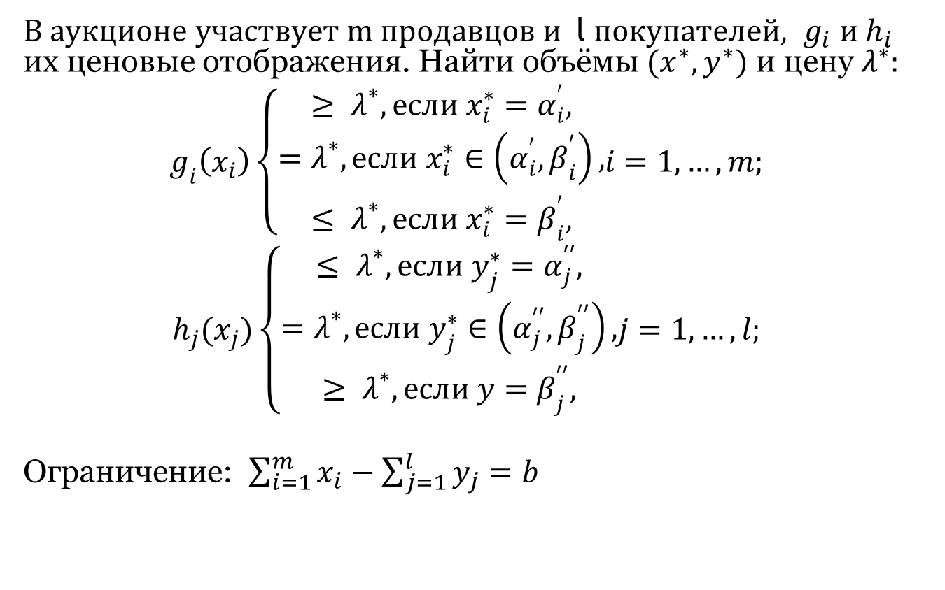
Общая постановка
$В аукционе участвует m продавцов и$l$покупателей, g_{i} и h_{i}$ их ценовые отображения. Найти объёмы $(x^{∗},y^{∗})$ и цену $λ^{∗}:$
$$g_{i}\left(x_{i}\right)\left\{\begin{aligned}≥ λ^{∗}, если x_{i}^{∗}=α_{i}^{′}, \\ =λ^{∗}, если x_{i}^{∗}∈\left(α_{i}^{′},β_{i}^{′}\right), \\ ≤ λ^{∗}, если x_{i}^{∗}=β_{i}^{′},\end{aligned}i=1,…,m;\right.$$
$$h_{j}(x_{j})\left\{\begin{aligned}≤ λ^{∗}, если y_{j}^{∗}=α_{j}^{′′}, \\ =λ^{∗}, если y_{j}^{∗}∈\left(α_{j}^{′′},β_{j}^{′′}\right), \\ ≥ λ^{∗}, если y=β_{j}^{′′},\end{aligned}j=1,…,l;\right.$$
Ограничение: $\sum_{i=1}^{m}{x_{i}}−\sum_{j=1}^{l}{y_{j}=b}$

Slide 5

Вариационное неравенство
Найти точку $(x^{∗},y^{∗})$ такую, что
$$\sum_{i=1}^{m}{g_{i}(x_{i}^{∗})(x_{i}−x_{i}^{∗})}−\sum_{j=1}^{l}{h_{j}\left(y_{j}^{∗}\right)\left(y_{j}−y_{j}^{∗}\right)≥0 ∀(x,y)∈Z}$$

Slide 6
Фиксированные цены продавцов

Slide 7
Фиксированные цены продавцов и покупателей

Slide 8
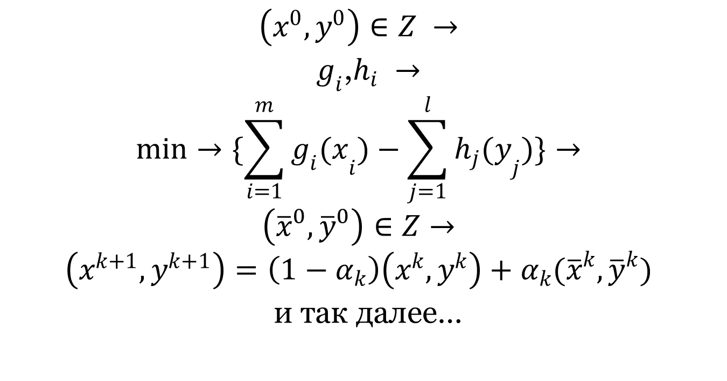
Цены зависят от объема продаж
$$\left(x^{0},y^{0}\right)∈Z →$$
$g_{i}$,$h_{i} →$
$$\min{→\{\sum_{i=1}^{m}{{g_{i}(x}_{i})}−\sum_{j=1}^{l}{{h_{j}(y}_{j})}\}}→$$
$$\left({\overline{x}}^{0},{\overline{y}}^{0}\right)∈Z→$$
$$\left(x^{k+1},y^{k+1}\right)=\left(1−α_{k}\right)\left(x^{k},y^{k}\right)+α_{k}({\overline{x}}^{k},{\overline{y}}^{k})$$
и так далее…

Slide 9
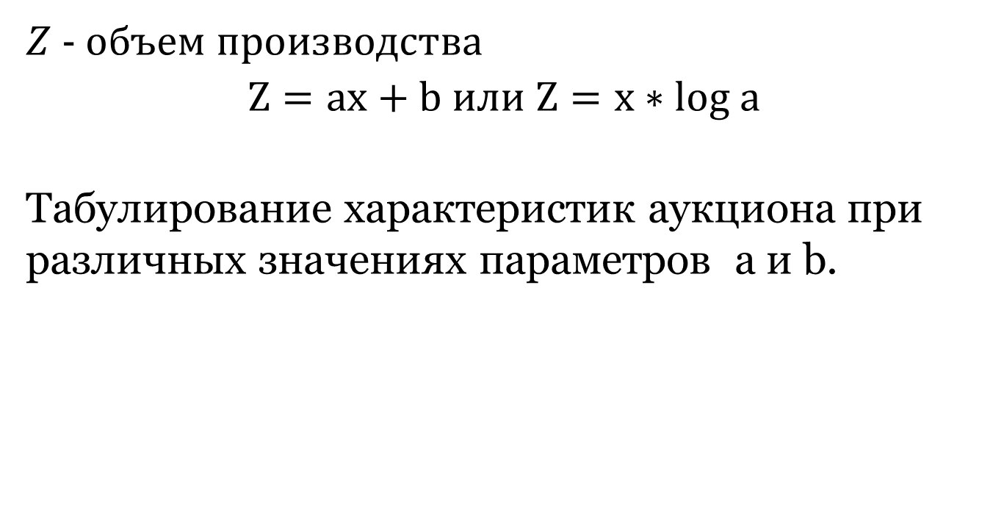
Объем производства зависит от параметров
$Z$ - объем производства
$Z=ax+b$ или $Z=x∗log a$
Табулирование характеристик аукциона при различных значениях параметров a и b.

Slide 10
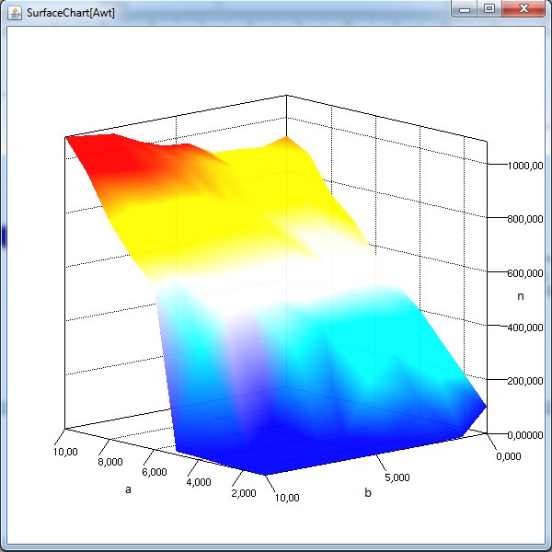
График зависимости объема продаж от параметров

Slide 11
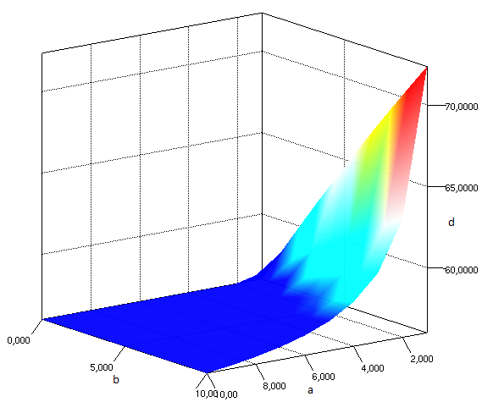
График зависимости себестоимости единицы товара от параметров

Slide 12
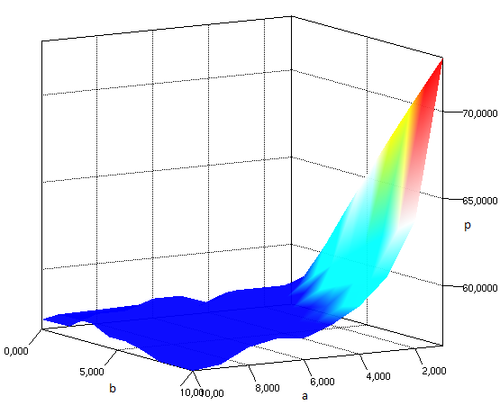
График зависимости цены товара от параметров

Slide 13
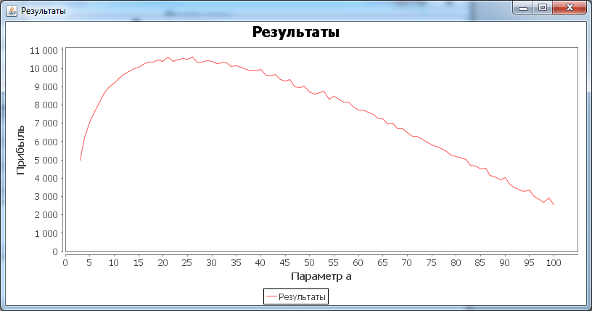
График зависимости прибыли продавца от параметра

Slide 14
Спасибо за внимание!

